Slide 1

Projet NoSQL
Singarayar Jeffrey
Cherriere Marvin
Rosset Mathieu

Slide 2

Analyse des flux réseaux en France

Slide 3



Mise en pratique
-Connexion ODBC
Jupyter
Power bi

Slide 4
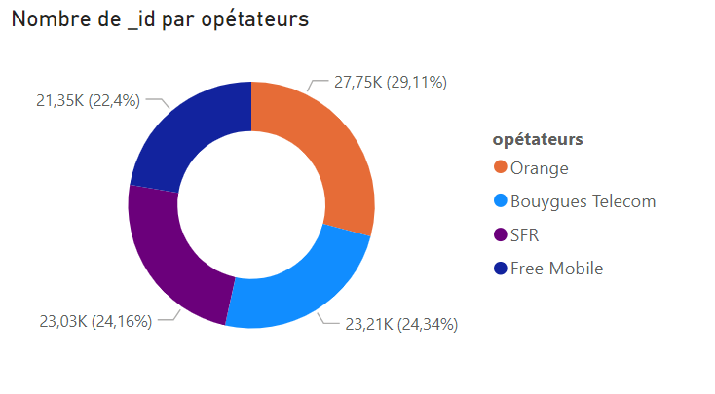
group = {"$group": {"_id": '$nom_op', "sommes": {"$sum": 1}}}
sort = {'$sort': {'sommes': -1}}
df = pd.DataFrame(list(db.internet.aggregate([group, sort])))
df

Slide 5
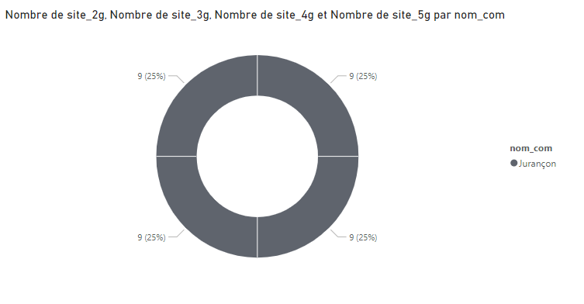
list(db.internet.find({"nom_com": "Jurançon"}, {"nom_op": 1, "site_2g": 1, "site_3g": 1, "site_4g": 1, "site_5g": 1, "_id":0 }))

Slide 6
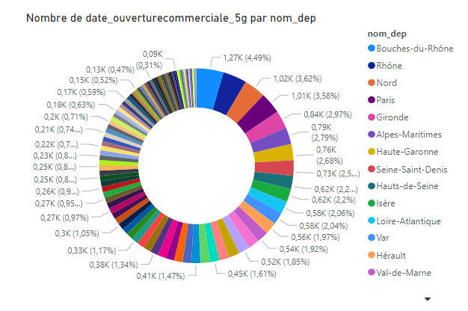

Slide 7
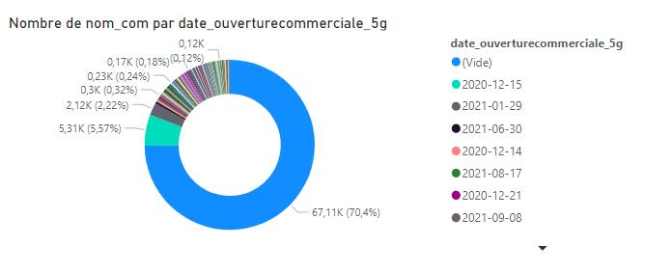
group = {"$group": {"_id": '$date_ouverturecommerciale_5g', "sommes": {"$sum": 1}}}
sort = {'$sort': {'sommes': -1}}
df = pd.DataFrame(list(db.internet.aggregate([group, sort])))
df.head(10)

Slide 8
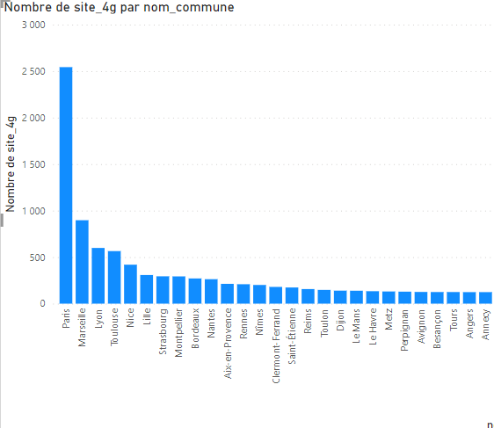
group = {"$group": {"_id": '$nom_com', "sommes": {"$sum": 1}}} sort = {'$sort': {'sommes': -1}} df = pd.DataFrame(list(db.internet.aggregate([group, sort]))) df.head(10)

